Slide 1


Matrizes de Adjacência e
Incidência em Grafos Soft
Uma abordagem para lidar com incertezas na Teoria dos Grafos
Baseado no artigo de: J. D. Thenge, B. Surendranath Reddy e R. S. Jain
Equipe: Eric SIlva Gusmão, João Pedro Arantes, Ramon Lopes de Queiroz

Slide 2

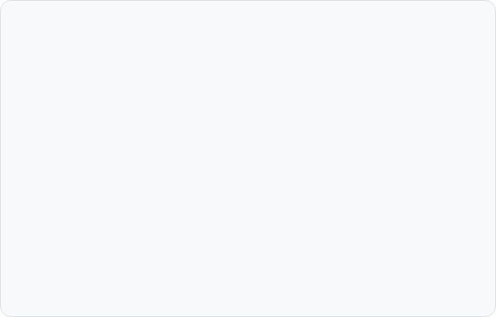
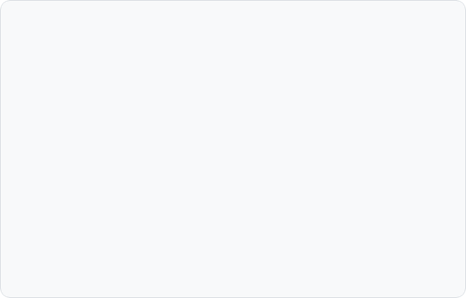
1. Introdução: O que é um Grafo Soft?
O Fator "Soft" (Incerteza)
Grafos Clássicos
Um Grafo Soft combina grafos com a Teoria dos Conjuntos Soft. Ele adiciona parâmetros. A existência de uma conexão passa a depender de uma condição ou perspectiva específica (ex: conexões válidas apenas se o parâmetro X for atendido).
Tradicionalmente, um grafo representa relações fixas. Temos Vértices (pontos) e Arestas (linhas que conectam os pontos). A relação existe ou não existe, de forma exata e absoluta.

Slide 3

2. O Problema Tratado
Na vida real, redes de dados (como redes sociais, sistemas de tráfego ou bancos de dados) contêm incertezas. As relações não são preto no branco.
O Desafio: Como representar matematicamente um grafo onde as conexões mudam dependendo do parâmetro analisado?
A Solução do Artigo: Criar definições formais para Matrizes de Adjacência e Matrizes de Incidência específicas para Grafos Soft, permitindo que computadores processem essas redes complexas.

Slide 4






3. Metodologia: Construindo as Matrizes
Adjacência Condicional
Matriz de Adjacência
Matriz de Incidência
Dois vértices só são considerados adjacentes (conectados) no Grafo Soft se eles pertencem ao mesmo subgrafo gerado pelo parâmetro analisado. A matriz registra '1' para sim e '0' para não.
Mapeia a relação Vértice vs. Vértice. É uma matriz quadrada que nos diz rapidamente quais nós estão diretamente interligados sob as regras do parâmetro atual.
Mapeia a relação Vértice vs. Aresta. Ela indica se uma aresta específica "toca" um vértice dentro das condições impostas pelo conjunto de parâmetros.

Slide 5
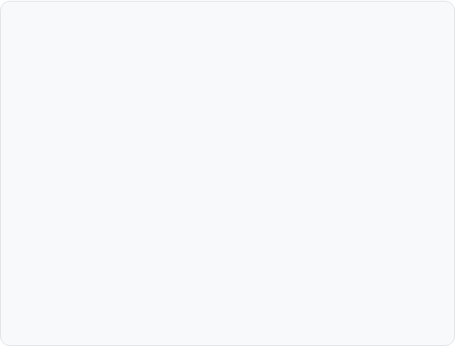
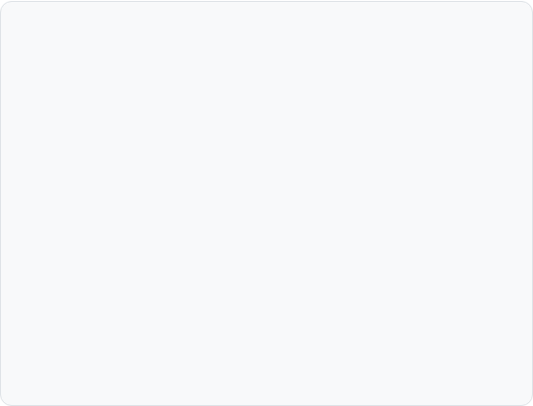
4. Exemplo Prático: Rede Social
Aplicando o Grafo Soft
O Cenário Base
Definimos um parâmetro = "Morar a menos de 5km de distância".
Imagine um grafo onde os vértices são Pessoas e as arestas são Conexões (amigos no app).
Ana e João são amigos no app, mas moram a 20km de distância. Na nossa Matriz de Adjacência do Grafo Soft focado no parâmetro , Ana e João não são adjacentes (valor 0), pois não satisfazem a condição do parâmetro atual.
Num grafo clássico, se Ana e João são amigos, a ligação existe. Ponto.

Slide 6

5. Resultados e Descobertas
Cálculo do Grau do Vértice: Em grafos clássicos, a soma da linha de um vértice na matriz de adjacência é sempre igual ao seu grau (número de conexões).
A Exceção do Grafo Soft: O artigo prova que, em Grafos Soft, a soma dos elementos da linha na Matriz de Adjacência só é igual ao grau do vértice se (e somente se) esse vértice pertencer ao conjunto de parâmetros analisado .
Se o vértice estiver fora do parâmetro: A soma da linha na matriz não será igual ao grau do vértice.

Slide 7
Paradigmas Quebrados
"
Muitos resultados da teoria clássica dos grafos não se sustentam na teoria dos grafos soft. Equações consagradas precisam ser reavaliadas.
CONCLUSÃO FUNDAMENTAL DO ARTIGO
Exemplo Clássico que Falha: Em grafos normais, dizemos que Matriz de Adjacência + Matriz de Graus = Matriz de Incidência multiplicada pela sua transposta. No mundo dos grafos soft, essa regra não é garantida!

Slide 8
Conclusão
Os Grafos Soft representam uma nova fronteira na matemática computacional. Ao definir as Matrizes de Adjacência e Incidência, os autores criaram as ferramentas necessárias para que sistemas de IA e computadores possam calcular redes baseadas em incertezas e múltiplas condições.

